Slide 1
IA para el Análisis de Comentarios NPS
Tecnología inteligente para evaluar opiniones de clientes

Slide 2
ELEVATOR PITCH
Notes:
LUIS

Slide 3
DESCRIPCIÓN DEL PROBLEMA
Notes:
LUIS

Slide 4

Importancia del NPS y desafío actual
Relevancia del NPS
El NPS mide la lealtad y satisfacción del cliente, brindando información clave para mejorar productos y servicios.
Desafíos del análisis manual
El análisis manual de comentarios es lento, costoso y subjetivo, limitando la toma de decisiones rápida y efectiva.
Soluciones tecnológicas con IA
La IA automatiza la clasificación de texto, mejora la consistencia y proporciona resultados en tiempo real para optimizar recursos.
Notes:
LUIS

Slide 5

Limitaciones del análisis manual
Subjetividad en el análisis
La interpretación personal de cada analista genera sesgos y falta de uniformidad en los resultados del análisis manual.
Escalabilidad limitada
El alto volumen de respuestas limita la revisión a muestras, dejando información importante sin analizar.
Alto tiempo y costo
El análisis manual requiere muchas horas-hombre, aumentando los costos y retrasando la toma de decisiones.
Notes:
LUIS

Slide 6
Solución Propuesta
Notes:
MARCOS

Slide 7

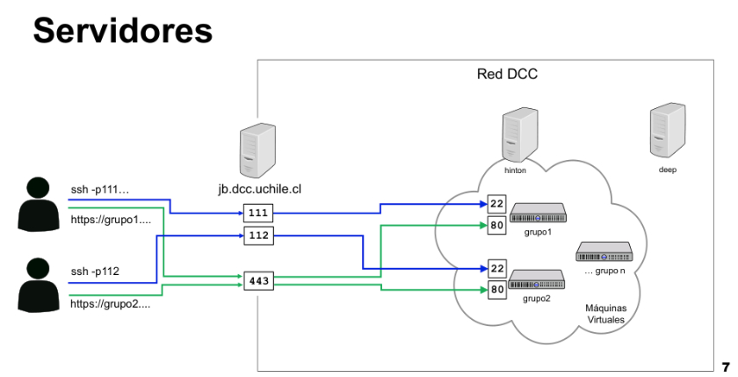
Solución Propuesta
Descripción del Nuevo Proceso: - El proceso actual de análisis manual de comentarios NPS se reemplaza por un sistema automatizado basado en IA. - Los comentarios se procesan automáticamente, clasificándose en categorías como felicitaciones, reclamos y sugerencias. - El sistema utiliza modelos de IA para analizar el sentimiento y detectar temas clave, permitiendo procesar el 100% de las respuestas en poco tiempo. - La información se integra en dashboards interactivos para la toma de decisiones estratégicas en tiempo real (Opcional – Fase II). Diagrama de Arquitectura: - Aplicaciones de Usuario: Interfaz web para cargar encuestas y visualizar resultados. - Modelos de IA: Clasificador de texto y análisis de sentimiento. - Servidor Central: Procesa solicitudes, ejecuta modelos y almacena resultados. - Componentes Relacionados: Bases de datos y sistemas de alertas automáticas (Opcional – Fase II).
Notes:
MARCOS

Slide 8
Clasificador de Texto con IA
Clasificación Automática de Comentarios
El clasificador IA categoriza automáticamente comentarios NPS en felicitaciones, reclamos y sugerencias con alta precisión.
Análisis de Sentimiento
El sistema identifica sentimientos positivos, negativos y neutros; (opcional: además de detectar temas clave en las opiniones como detectar a qué área de TI se refiere [impresoras, notebooks, cuentas de usuario, correos corporativos, etc.]).
Procesamiento Rápido y Consistente
Permite procesar el 100% de las respuestas en segundos, garantizando consistencia y evitando sesgos humanos.
Información para Decisiones Estratégicas
Ofrece información en tiempo real que mejora la capacidad de la empresa para responder y mejorar la experiencia del cliente.

Slide 9
DATOS DEL PROYECTO
Notes:
MARCOS

Slide 10
Distribución de comentarios y visualización
Categoría | Cantidad
Felicitaciones y Agradecimientos | 325
Reclamos | 243
Sugerencias | 147
Total Comentarios (clasificados) | 715
Respuestas Sin Comentarios | 1.966
Total Datos | 2.681
Notes:
MARCOS

Slide 11
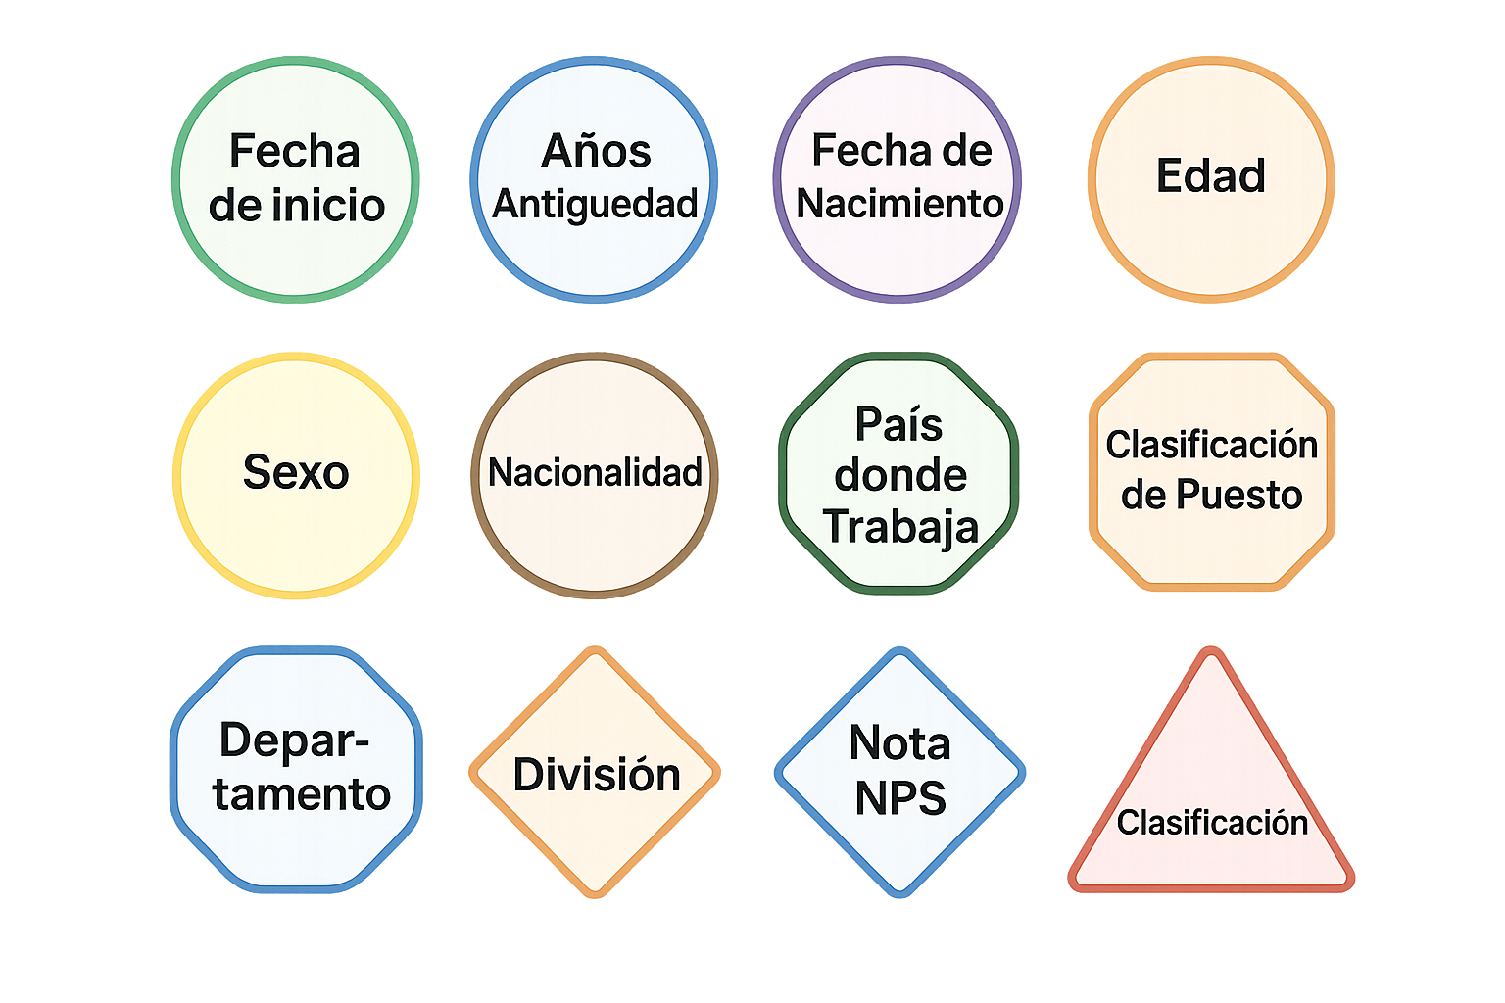
COLUMNAS DEL DATASET
Notes:
MARCOS

Slide 12
COLUMNAS DEL DATASET
AtributO | DESCRIPCIÓN
Fecha de inicio | Fecha en que comenzó a trabajar el colaborador en la empresa
Años Antigüedad | Atributo precalculado a partir de la fecha de hoy y el atributo “Fecha de inicio”; se redondea hacia abajo (ej.: 4,7 a 4)
Fecha de Nacimiento | Fecha en que comenzó a trabajar el colaborador; se redondea hacia abajo (ej.: 5,2 a 5)
Edad | Atributo precalculado a partir de la fecha de hoy y el atributo “Fecha de Nacimiento”; se redondea hacia abajo (ej.: 44,7 a 44)
Sexo | Sexo (binario) del colaborador
Nacionalidad | País en el cuál nació el colaborador
País donde Trabaja | País donde trabaja el colaborador
Clasificación de Puesto | Categorización de las posiciones dentro de la organización, denotando seniority del colaborador (hasta el CEO). Se ocupa para reducir el número de posiciones y manejar clasificaciones estandarizadas (de 2.559 a 62).
Departamento | Subdivisiones de las unidades de negocio principales (563)
División | Unidades de negocio principales de la organización (21)
Nota NPS | Nota de NPS entregada por el colaborador (de 1 a 10)
Clasificación | Clasificación manual realizada principalmente por analistas TI, y algunas por líderes y gerentes
Comentarios | Comentarios opcionales de NPS entregados por el colaborador
Notes:
MARCOS

Slide 13
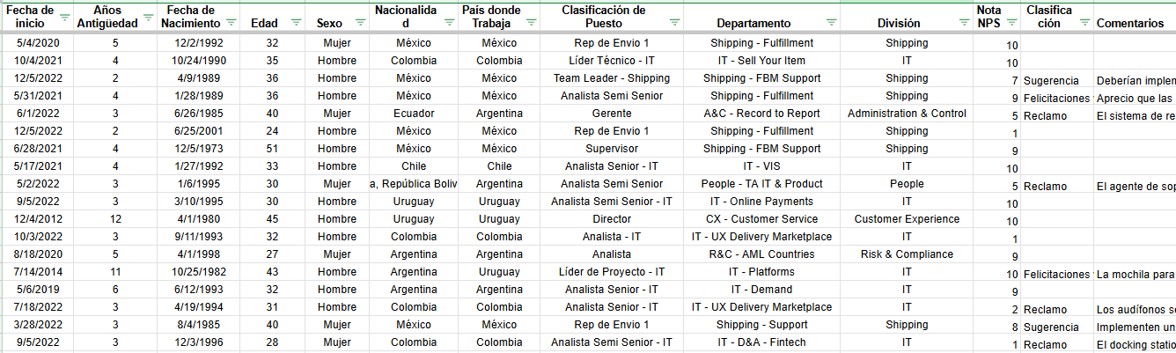
MUESTRA DEL DATASET
Notes:
MARCOS

Slide 14
APLICACIÓN DE USUARIO A IMPLEMENTAR
Notes:
FABIO

Slide 15
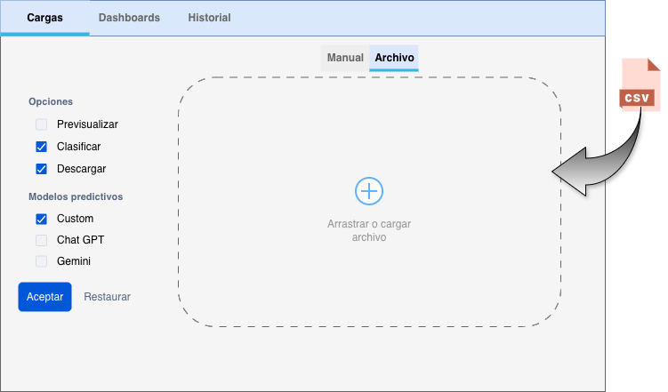
Notes:
FABIO

Slide 16
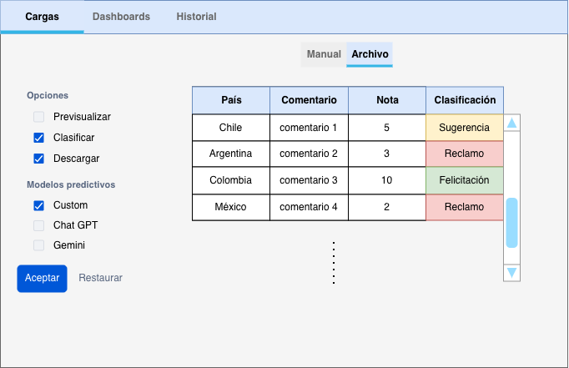
Notes:
FABIO

Slide 17
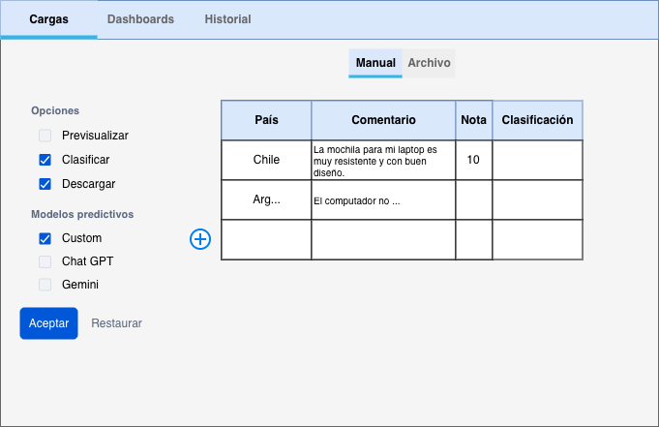
Notes:
FABIO

Slide 18
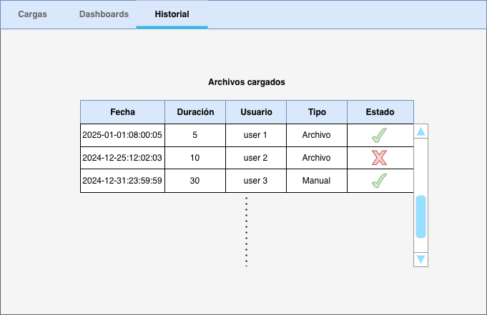
Notes:
FABIO

Slide 19
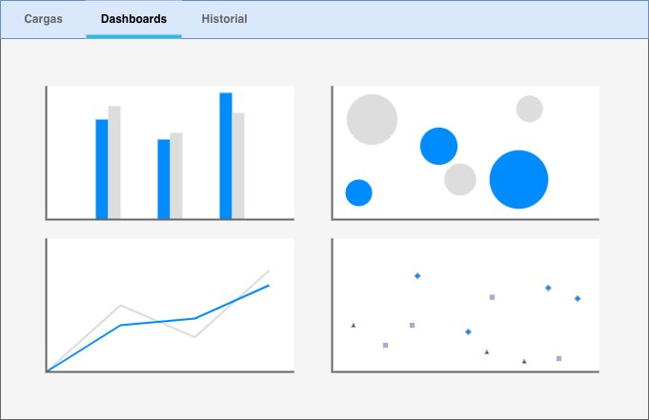
Plan de implementación futura
1. Dashboard Interactivo
Crear un dashboard para gerencia que muestre métricas clave y tendencias en tiempo real para mejor toma de decisiones.
2. Escalado y Alertas Automáticas
Se propone ampliar el uso del clasificador a todas las encuestas con alertas para reclamos críticos y respuesta inmediata.
Notes:
FABIO

Slide 20
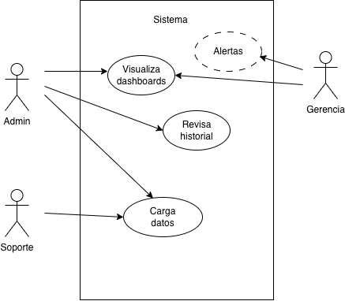
Caso de USO
Notes:
FABIO

Slide 21
MODELO DE IA A IMPLEMENTAR
Notes:
JUAN

Slide 22
MODELOS
TF-IDF + LogisticRegression: Descripción: Representa el texto como una bolsa de palabras con sus frecuencias. No considera el orden de las palabras(trata cada palabra como independiente). Es ideal para corpus pequeños.
Entrada: Matriz TF-IDF (n_muestras, n_features)
Salida: Clase predicha → {Reclamo, Felicitación, Sugerencia}
RNN con GRU:
Descripción: Capta el contexto y orden de las palabras en las oraciones. Mantiene rendimiento similar a LSTM pero con menor costo de entrenamiento.
Entrada: Secuencias tokenizadas (batch_size, seq_len)
Salida: Logits (batch_size, 3) → clase final {Reclamo, Felicitación, Sugerencia}
BETO (BERT en español) con PEFT / LoRA:
Descripción: BETO BERT/BETO aprovechan autoatención y preentrenamiento masivo, alcanzando mayor precisión semántica. Este fue pre entrenado en español(Big Spanish Corpus). Con técnicas PEFT y LoRA se ajusta solo una parte del pequeña del modelo preentrenado, haciendo viable el uso de BERT/BETO con pocos datos.
Entrada: input_ids, attention_mask generados por el tokenizer de BETO.
Salida: Probabilidad por clase (batch_size, 3) → etiqueta final.
Notes:
JUAN

Slide 23
Ventajas y desventajas
Modelo | Ventaja | Desventaja
Notes:
JUAN

Slide 24
Cierre

